Slide 1
SIGNAL Generator
2차 MINI 프로젝트

Slide 2
목차
프로젝트 목적
어떻게 목적을 달성할 것인가?
목적 달성을 위해 필요한 기술들이 무엇인가?
현재 역량에서 어디까지 가능한가?
종합하였을 때 최종 종착지는 어떻게 되는가?
팀원 구성/ 역할분담
시스템 아키텍쳐
현재 상황

Slide 3
팀원 구성/역할 분담
개인 프로젝트
회로 + PCB + Firmware

Slide 4
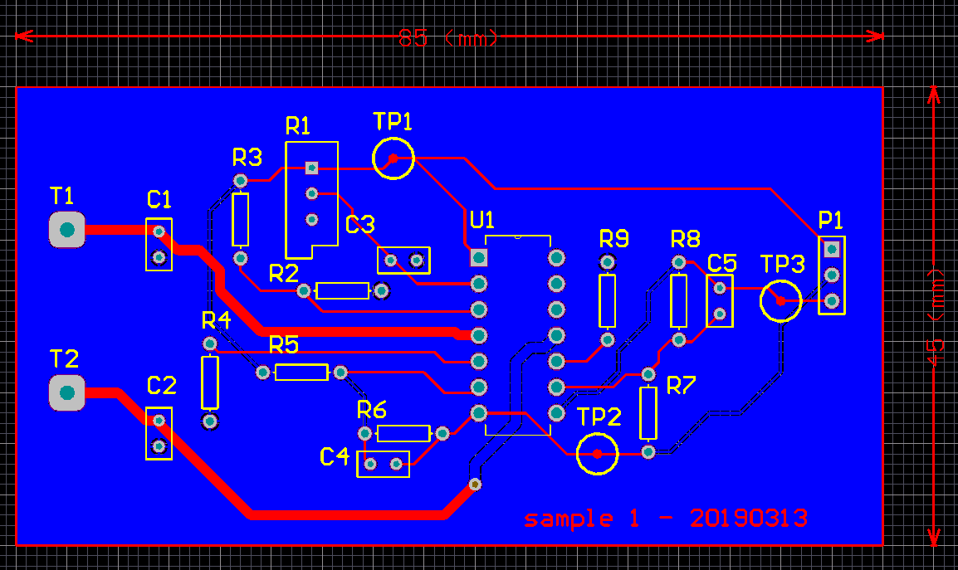
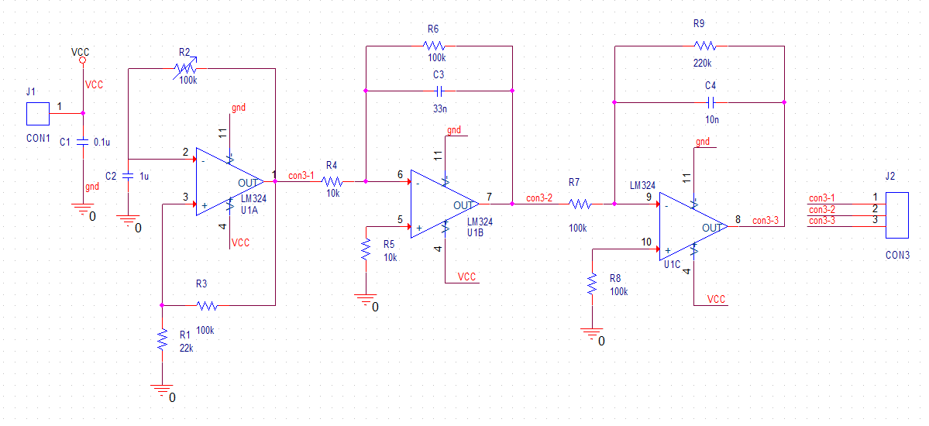
기존 제작한 Function Generator

Slide 5
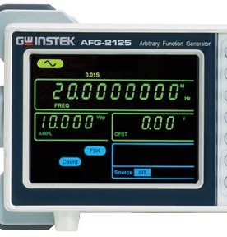
프로젝트 목적
상용 function generator는 가지고 다니기 무거움
기존에 직접 제작한 analog function generator는 주파수 한계가 있고, sine 파형이 나오지 않음.
MCU를 추가하여 노이즈 문제와 고주파(~1Mhz) 문제 해결

Slide 6
System Architecture
PWM
Sine Wave
MCU
(8/16bit)
AMPLIFIER
(Waveform Selection)
Square Wave
Square
Triangle
FILTER
output
DC-DC (3.3V/5V/12V)

Slide 7
어떻게 목적을 달성할 것인가?
Digital
MCU – 8/16bit controller
1. PWM 설계
2. DAC 응용
Analog
DC Converter – LM2596 활용
Amplifier – 진폭과 파형 결정
Filter – noise 제거

Slide 8

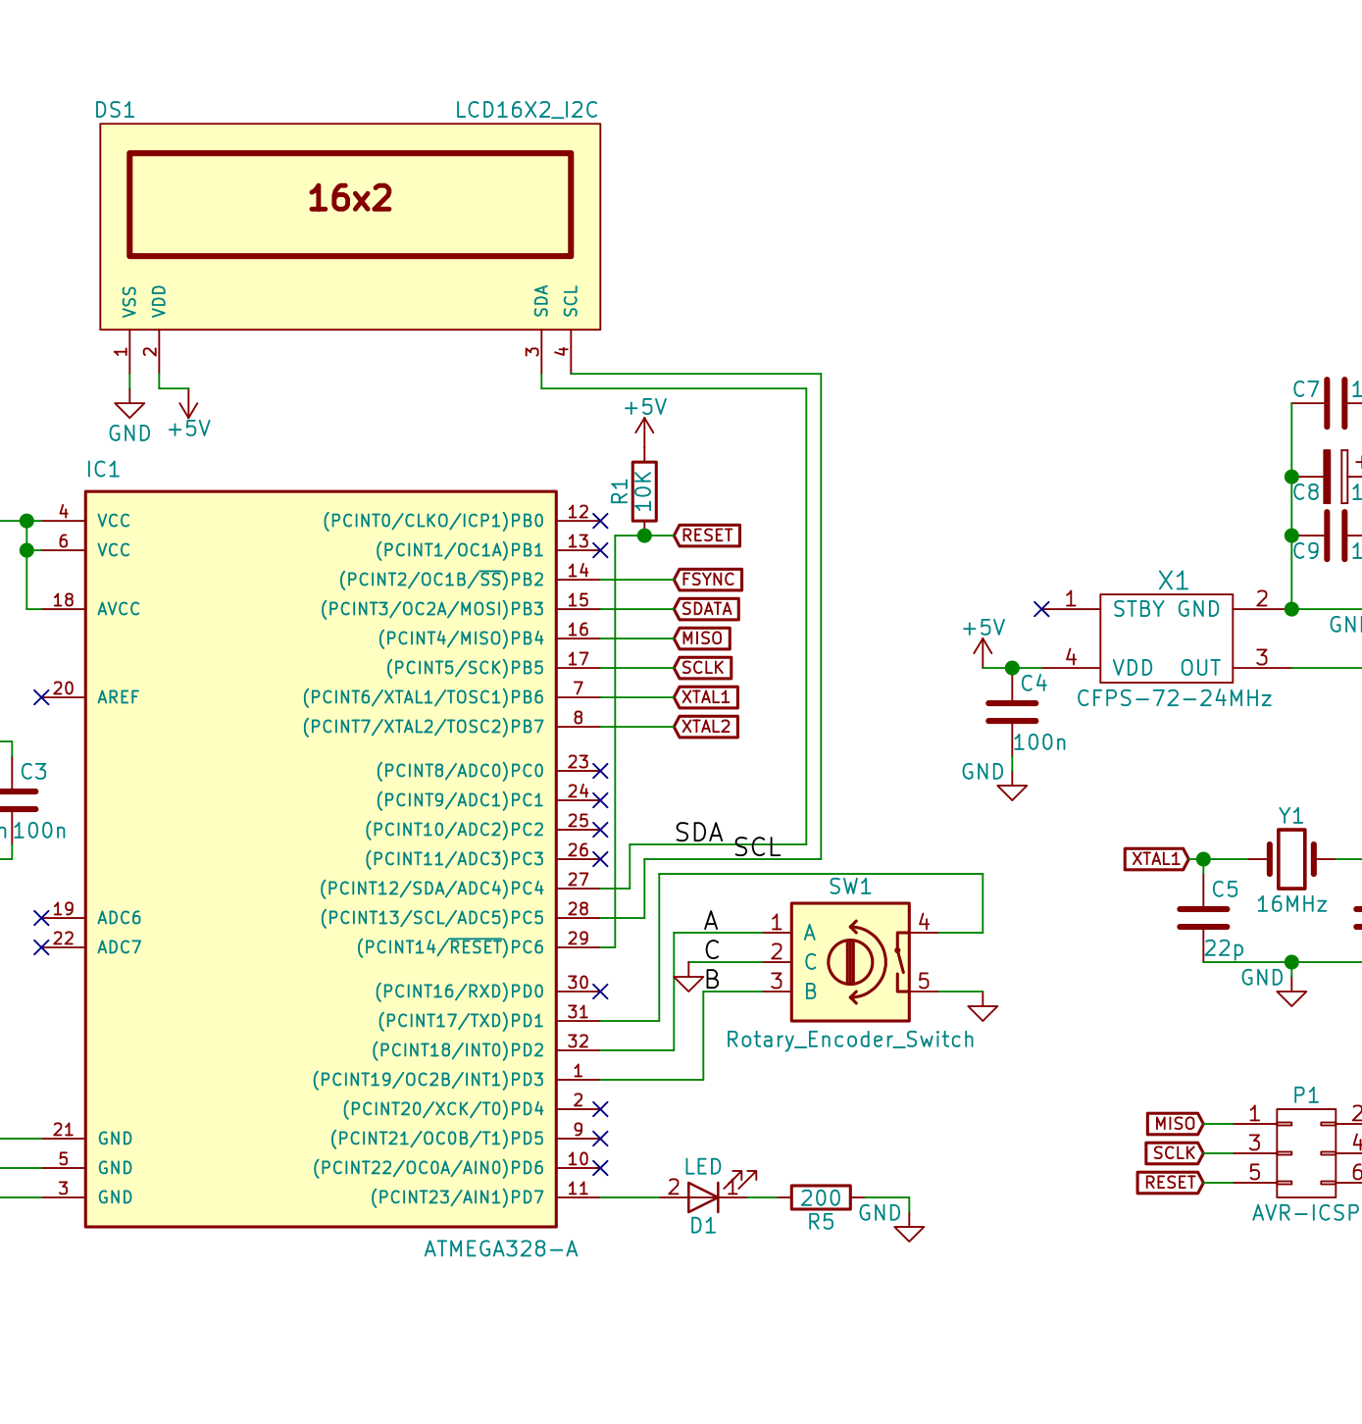
목적 달성을 위해 필요한 기술들이 무엇인가?
Circuit
부품 선정
Input/Output 동작 범위
Filter/DC converter 설계
Bypass capacitor 및 Frequency 설정

Slide 9
목적 달성을 위해 필요한 기술들이 무엇인가?
PCB
High Speed signal trace 설정
Analog ground/ Digital ground 구분

Slide 10
목적 달성을 위해 필요한 기술들이 무엇인가?
Firmware
DAC 기능
PWM 기능

Slide 11

현재 역량에서 어디까지 가능한가?
PWM sine wave 코드 작성
DC-DC Converter 설계

Slide 12

종합하였을 때 최종 종착지는 어떻게 되는가?
Vector signal generator
AM, FM generator

Slide 13

reference
http://elm-chan.org/works/asg/report_e.html
https://www.allaboutcircuits.com/projects/how-to-DIY-waveform-generator-analog-devices-ad9833-ATmega328p/

